Slide 1
Active Directory
Gustavo
Leonardo
Leopoldo
Lorenna
Murillo
Samuel

Slide 2
O que é Active Directory
Um repositório estruturado de informações sobre pessoas e recursos de uma organização.
As suas funções primarias são organizar e principalmente ter um local centralizado para busca de informações necessárias no dia a dia, para nossos trabalhos.

Slide 3
Características
Banco de dados centralizado.
Escalabilidade.
Segurança Integrada.
Logon Único.

Slide 4
Estrutura Lógica
Objetos
Domínios.
Árvores.
Florestas.
Unidades Organizacionais (OUs).

Slide 5
Objetos
São os componentes mais básicos da estrutura lógica e representam, usuários, computadores e impressoras.

Slide 6
Domínio
O domínio é a estrutura mais importante do Active Directory e tem 2 funções principais:
Fecham um limite administrativo para objetos. “Quem esta fora não entra, quem esta dentro não sai”, claro que esta regra pode sofrer alteração mediante permissões de entrada e saída, como relações de confiança.
Gerenciam a segurança de contas e recursos dentro do Active Directory

Slide 7
Domínio
Vale lembrar que um domínio do Active Directory compartilham:
Mesmo banco de dados com cada Domain Controller dentro deste domínio.
Diretivas de segurança.
Relações de Confiança com outros domínios.
Podemos representar o domínio do Active Directory pela forma geométrica de um triângulo.

Slide 8
Unidades Organizacionais
Uma OU é um objeto de container, utilizado para organizar outros objetos. A organização pode ser feita de várias formas:
Geográfica – Onde as OU’s representam Estadas ou Cidades de sua estrutura física Exemplo: OU SP - OU RJ
Setorial – Onde as OU’s representam setores da estrutura física da empresa, por unidade de negócio. Exemplo: OU Administrativo – OU Produção

Slide 9
Unidades Organizacionais
Departamental – Onde as OU’s representam setores da estrutura física da empresa por departamento. Exemplo: OU RH – OU DP – OU Caldeira
Híbrido – Modelo onde podemos interagir todos os modelos acima.

Slide 10
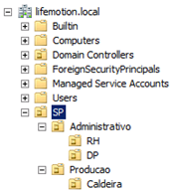
Unidades Organizacionais

Slide 11
Árvores
Quando precisamos criar um segundo domínio, na maioria das vezes por necessidades no processo de segurança temos o que chamamos de domínios filhos.
Quando temos um domínio pai com seus domínios filhos, chamamos de árvore de domínio, pois dividem o mesmo sufixo DNS, porém em distribuição hierárquica.

Slide 12
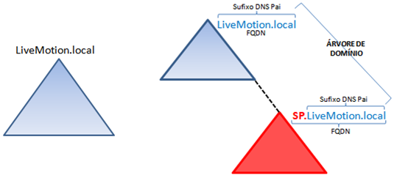
Árvores

Slide 13
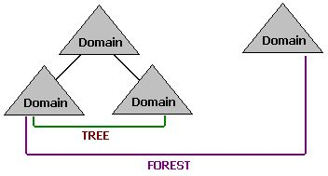
Floresta
A floresta consiste no agrupamento de uma ou mais árvores de domínios. O primeiro domínio da floresta é chamado domínio rais da floresta. O nome desse domínio faz referência à floresta.

Slide 14
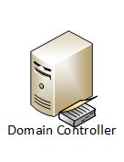
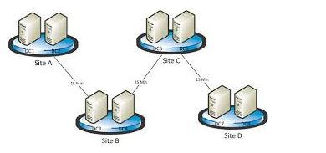
Estrutura Física do Active Directory
DC’s
Sites

Slide 15
Domain Controllers
O que são?
Função
Limitação
Solução

Slide 16
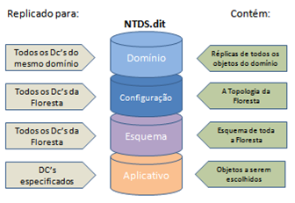
Partições de um Domain Controller

Slide 17
Sites
Os sites do AD são utilizados para fazer com que um determinado Range IP, mesmo que separados por distâncias físicas, possam propiciar acesso e resposta aos serviços de diretório e infraestrutura de forma organizada. Porém para que os dados dos DC’s sejam replicados continuamente ou em horários pré-agendados, precisamos configurar os Sites e as replicações, com isto mantemos todo nosso parque atualizado, mesmo trabalhando em grandes distâncias.

Slide 18
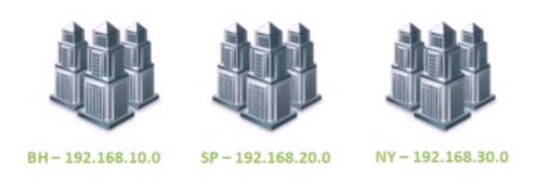
Sites

Slide 19
Referencias
O que é Active Directory, topologia física lógica:
https://technet.microsoft.com/pt-br/library/jj206711.aspx
O que é Active Directory.
https://www.youtube.com/watch?v=jphaPSFArsE&t=299s

